Slide 1
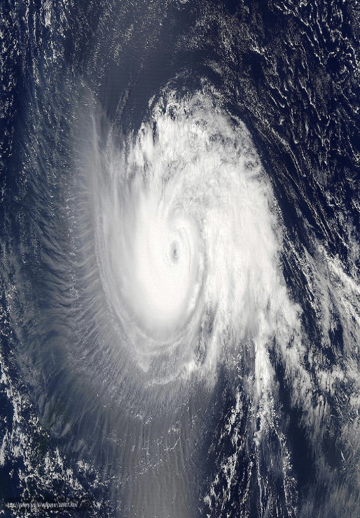

WELCOME!

Slide 2


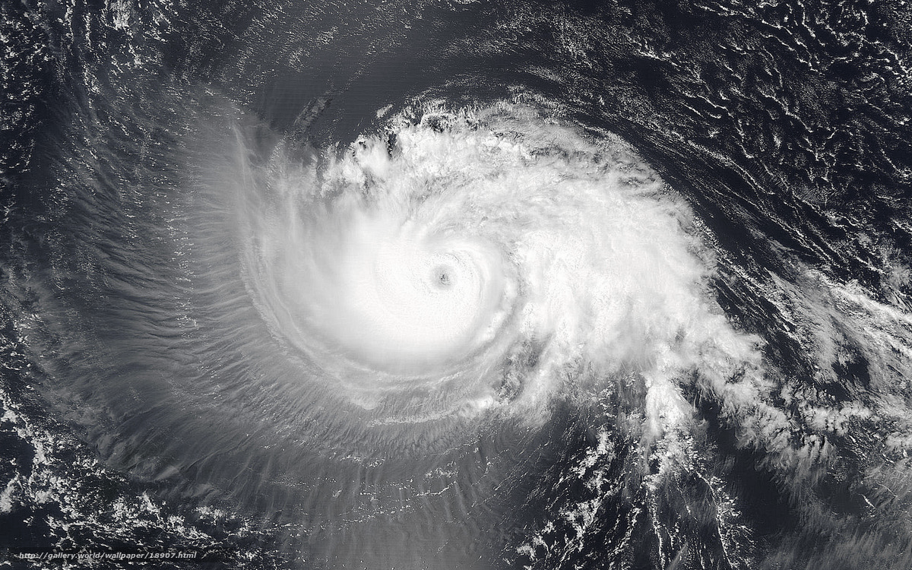

FINAL PROJECT MOM
FAIZ NI’MATUL HAQ
BRAWIJAYA UNIVERSITY

Slide 3











MAIN MENU

Slide 4


Trend Pendapatan Ekspor
Trend Pendapatan Tertinggi terdapat pada tahun 2011
Trend Pendapatan Tertinggi terdapat pada tahun 2017
UNIVERSITAS BRAWIJAYA
FINAL PROJECT MOM

Slide 5

Bulan Terlaris Dalam Ekspor
Bulan Terlaris dalam ekspor adalah Bulan July
UNIVERSITAS BRAWIJAYA
FINAL PROJECT MOM

Slide 6

Tingkat Keterlambatan Pengiriman
Tingkat keterlambatan pengiriman yaitu 77 %
Tingkat Tepat Waktu dalam pengiriman yaitu 23 %
Tingkat pengiriman tersebut dapat dikatakan Terlambat
UNIVERSITAS BRAWIJAYA
FINAL PROJECT MOM

Slide 7

Produk Terbaik dalam Ekspor
Produk Terbaik dalam Ekspor yaitu Hippoglossus
UNIVERSITAS BRAWIJAYA
FINAL PROJECT MOM

Slide 8

Group Produk Terbaik dalam Ekspor
Group Produk Terbaik dalam Ekspor yaitu Aquatic Foods
UNIVERSITAS BRAWIJAYA
FINAL PROJECT MOM

Slide 9

Benua & Negara Profit Terbanyak
Benua & Negara yang Memiliki Profit Terbanyak
Sub – Saharan Africa (Botswana)
UNIVERSITAS BRAWIJAYA
FINAL PROJECT MOM

Slide 10

Benua & Negara Tujuan Ekspor Terbanyak
Benua & Negara yang Memiliki Tujuan Ekspor Terbanyak Yaitu
Asia (Taiwan)
UNIVERSITAS BRAWIJAYA
FINAL PROJECT MOM

Slide 11

Total Laba Bersih Tahun 2010 - 2017
Total Laba Bersih Tertinggi Terdapat pada Tahun 2011
UNIVERSITAS BRAWIJAYA
FINAL PROJECT MOM

Slide 12

Sub Produk untuk Tujuan Ekspansi
Sub Produk untuk Tujuan Ekspor yaitu Molusks
UNIVERSITAS BRAWIJAYA
FINAL PROJECT MOM

Slide 13

Proporsi Transaksi Offline & Online
Proporsi Transaksi Offline : 49 %
Proporsi Transaksi Online : 51 %
Proporsi Transaksi pada pengiriman tersebut lebih banyak menggunakan Transaksi Online
UNIVERSITAS BRAWIJAYA
FINAL PROJECT MOM

Slide 14

Thank You

